Slide 1
离 散 数 学
第7章 二元关系

Slide 2
本章内容
7.1 有序对与笛卡儿积
7.2 二元关系
7.3 关系的运算
7.4 关系的性质
7.5 关系的闭包
7.6 等价关系与划分
7.7 偏序关系

Slide 3

7.1 有序对与笛卡儿积
由两个元素 x 和 y (允许 x=y ) 按一定顺序排列成的二元组叫做一个有序对 (ordered pair) 或 序偶，记作 <x, y>，其中 x 是它的第一元素，y 是它的第二元素。
定义
7.1
有序对 <x, y> 具有以下性质：
(1) 当 x≠y 时，<x, y> ≠ <y, x>。
(2) <x, y>＝<u,v> 的充分必要条件是 x＝u 且 y＝v。
有序对中的元素是有序的
集合中的元素是无序的

Slide 4
例7.1
已知 <x+2, 4>＝<5, 2x+y>，求 x 和 y。
解答
由有序对相等的充要条件有
x+2＝5
2x+y＝4
解得 x＝3, y＝-2。

Slide 5
笛卡儿积的定义
设A,B为集合，用A中元素为第一元素，B中元素为第二元素构成有序对。所有这样的有序对组成的集合叫做A和B的笛卡儿积(Cartesian product)，记作A×B。
定义
7.2
笛卡儿积的符号化表示为
A×B＝{ <x, y> | x∈A ∧ y∈B }
举例
A 表示某大学所有学生的集合，B 表示大学开设的所有课程的集合，
则A×B可以用来表示该校学生选课的所有可能情况。
令 A 是直角坐标系中 x 轴上的点集，B 是直角坐标系中 y 轴上的点集，
于是 A×B 就和平面点集一一对应。

Slide 6
笛卡尔积举例
设 A={ a, b }, B={ 0, 1, 2 }，则
A×B=
B×A=
{ <a, 0>, <a, 1>, <a, 2>, <b, 0>, <b, 1>, <b, 2> }
{ <0, a>, <0, b>, <1, a>, <1, b>, <2, a>, <2, b> }
如果|A|= m, |B|= n, 则|A×B|= mn。

Slide 7
笛卡儿积的运算性质
(1)对任意集合A，根据定义有
A×∅＝∅， ∅×A＝∅
(2)一般的说，笛卡儿积运算不满足交换律，即
A×B≠B×A (当 A≠∅ ∧ B≠∅ ∧ A≠B 时)
(3)笛卡儿积运算不满足结合律，即
(A×B)×C≠A×(B×C) (当 A≠∅ ∧ B≠∅ ∧ C≠∅ 时)
(4)笛卡儿积运算对并和交运算满足分配律，即
A×(B∪C) = (A×B)∪(A×C)
(B∪C)×A = (B×A)∪(C×A)
A×(B∩C) = (A×B)∩(A×C)
(B∩C)×A = (B×A)∩(C×A)
(5)A⊆C ∧ B⊆D ⇒ A×B ⊆ C×D

Slide 8
A×(B∪C)=(A×B)∪(A×C)的证明
任取 <x, y>
<x, y>∈A×(B∪C)
⇔ x∈A ∧ y∈B∪C
⇔ x∈A ∧ (y∈B∨y∈C)
⇔ (x∈A∧y∈B) ∨ (x∈A∧y∈C)
⇔ <x, y>∈A×B ∨ <x, y>∈A×C
⇔ <x, y>∈(A×B)∪(A×C)
所以 A×(B∪C) = (A×B)∪(A×C)

Slide 9
关于A⊆C∧B⊆D⇒A×B⊆C×D的讨论
逆命题 A×B⊆C×D ⇒ A⊆C∧B⊆D 不成立，讨论如下：
(1)当A=B=∅时，显然有A⊆C 和 B⊆D 成立。
(2)当 A≠∅ 且 B≠∅ 时，有 A⊆C 和 B⊆D 成立，证明如下：
任取x∈A，由于B≠∅，必存在y∈B，因此有
x∈A ∧ y∈B
⇒ <x, y>∈A×B
⇒ <x, y>∈C×D
⇒ x∈C∧y∈D
⇒ x∈C
从而证明了 A⊆C。
同理可证 B⊆D。

Slide 10
关于A⊆C∧B⊆D⇒A×B⊆C×D的讨论
逆命题A×B⊆C×D ⇒ A⊆C∧B⊆D不成立，讨论如下：
(3) 当A＝∅而B≠∅时，有A⊆C成立，但不一定有B⊆D成立。
反例：令A＝∅, B＝{1}, C＝{3}, D＝{4}。
(4) 当A≠∅而B＝∅时，有B⊆D成立，但不一定有A⊆C成立。
反例略。

Slide 11
例7.2
设A={ 1, 2 }，求P(A)×A。
解答
P(A)×A
＝ { ∅, {1}, {2}, {1,2} }×{1,2}
＝ { <∅,1>, <∅,2>,
<{1},1>, <{1},2>,
<{2},1>, <{2},2>,
<{1,2},1>, <{1,2},2>}

Slide 12

例7.3
设A,B,C,D为任意集合，判断以下命题是否为真，并说明理由。
(1) A×B＝A×C ⇒ B＝C
(2) A－(B×C)＝(A－B)×(A－C)
(3) A＝B∧C＝D ⇒ A×C＝B×D
(4) 存在集合A，使得A ⊆ A×A
解答
(1) 不一定为真。当A＝∅，B＝{1},C＝{2}时，有
A×B＝∅＝A×C，但B≠C。
(2) 不一定为真。当A=B={1},C＝{2}时，有
A－ (B×C)＝{1} －{<1,2>}＝{1}
(A－B)×(A－C)＝∅×{1}＝∅
(3) 为真。由等量代入的原理可证。
(4) 为真。当A＝∅时，有 A ⊆ A×A 成立。

Slide 13
本章内容
7.1 有序对与笛卡儿积
7.2 二元关系
7.3 关系的运算
7.4 关系的性质
7.5 关系的闭包
7.6 等价关系与划分
7.7 偏序关系

Slide 14
7.2 二元关系(binary relation)
如果一个集合满足以下条件之一：
(1) 集合非空，且它的元素都是有序对
(2) 集合是空集
则称该集合为一个二元关系，记作R。二元关系也可简称为关系。对于二元关系R，如果 <x, y>∈R，可记作 xRy；如果 <x, y>∉R，则记作 xRy。
定义
7.3
举例
设 R₁＝{ <1, 2>, <a, b> }，R₂＝{ <1, 2>, a, b }。
则 R₁是二元关系，R₂不是二元关系，只是一个集合，除非将 a 和 b 定义为有序对。
根据上面的记法可以写 1R₁2，aR₁b，aR₁c 等。
R＝{ <上,下>, <前,后>, <正,反>, <左,右> }是否为二元关系？

Slide 15



二元关系
定义
7.4
设 A, B 为集合，A×B 的任何子集所定义的二元关系叫做从 A 到 B 的二元关系；特别当 A=B 时，则叫做A 上的二元关系。
举例
A={ 0, 1 }，B={ 1, 2, 3 }，那么
R₁={<0,2>}，R₂=A×B，R₃=∅ ，R₄={<0,1>}
等都是从 A 到 B 的二元关系，而 R₃ 和 R₄ 同时也是 A 上的二元关系。
说明
集合 A 上的二元关系的数目依赖于 A 中的元素数。
如果|A|=n，那么|A×A|= ，A×A的子集就有 个。
每一个子集代表一个A上的二元关系，所以A上有 个
不同的二元关系。
例如|A|=3，则A上有 个不同的二元关系。
n²

Slide 16
常用的关系
对任意集合A，定义
全域关系 E_{A} = { <x, y> | x∈A ∧ y∈A} = A×A
恒等关系 I_{A} = { <x, x> | x∈A}
空关系 ∅
定义
7.5
举例
设 A={1,2}，那么
E_{A}={ <1,1>, <1,2>, <2,1>, <2,2> }
I_{A}={ <1,1>, <2,2> }

Slide 17
其它常用的关系
小于或等于关系：L_{A}={ <x,y> | x, y∈A∧x≤y }，其中 A⊆R。
整除关系：D_{B}={ <x, y> | x, y∈B∧ x 整除 y }，其中 B⊆Z*
Z*是非零整数集
包含关系：R⊆＝{ <x, y> | x, y∈A ∧ x⊆y}，其中 A 是集合族。
举例
(1)设 A={ 1, 2, 3 }，B＝{ a, b }，则 L_{A} 和 D_{A} 为：
L_{A}={ <1,1>, <1,2>, <1,3>, <2,2>, <2,3>, <3,3> }
D_{A}={ <1,1>, <1,2>, <1,3>, <2,2>, <3,3> }
(2)令A=P(B)={ ∅, {a}, {b}, {a,b} }，则A上的包含关系是
R⊆＝{ <∅,∅>, <∅,{a}>, <∅,{b}>, <∅,{a,b}>,
<{a},{a}>, <{a},{a,b}>, <{b},{b}>,
<{b},{a,b}>, <{a,b},{a,b}> }

Slide 18
例7.4
设 A={ 1, 2, 3, 4 }，下面各式定义的 R 都是 A 上的关系，试用列元素法表示 R。
(1) R={ <x, y> | x 是 y 的倍数}
(2) R={ <x, y> | (x - y)²∈A}
(3) R={ <x, y> | x / y是素数}
(4) R={ <x, y> | x≠y}
解答
(1)R={<4,4>,<4,2>,<4,1>,<3,3>,<3,1>,<2,2>,<2,1>,<1,1>}
(2)R={<2,1>,<3,2>,<4,3>,<3,1>,<4,2>,<2,4>,<1,3>,<3,4>,
<2,3>,<1,2>}
(3)R={<2,1>,<3,1>,<4,2>}
(4)R=E_{A}-I_{A}={<1,2>,<1,3>,<1,4>,<2,1>,<2,3>,<2,4>,<3,1>,
<3,2>,<3,4>,<4,1>,<4,2>,<4,3>}

Slide 19
关系的表示方法
关系的三种表示方法：
  集合表达式
  关系矩阵
  关系图
关系矩阵和关系图可以表示有穷集上的关系。

Slide 20
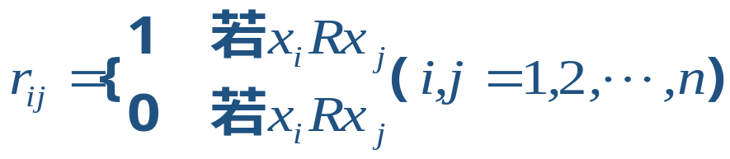
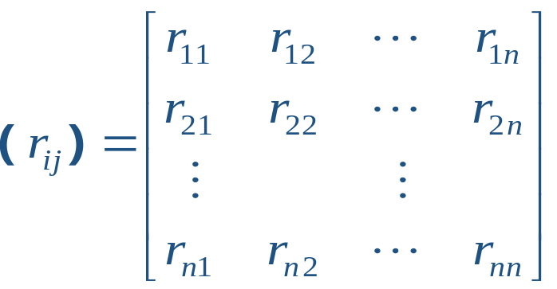
关系矩阵和关系图的定义
设A={ x₁, x₂ , … , x_{n} }，R 是 A 上的关系。令
则
是 R 的关系矩阵，记作 M_{R}。
设 A={ x₁ , x₂ , … , x_{n} }，R 是 A 上的关系。令图 G=<V,E>，其中顶点集合 V=A，边集为 E。对于 ∀ x_{i} , x_{j}∈V，满足
<x_{i} , x_{j} >∈E ⇔ x_{i} R x_{j}
称图 G 为 R 的关系图，记作 G_{R}。

Slide 21
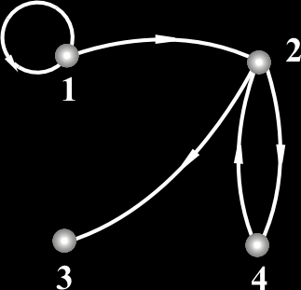
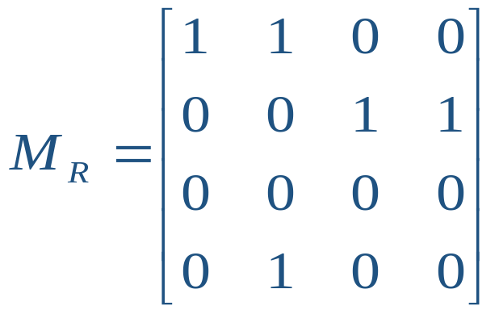
关系矩阵和关系图的实例
设 A={ 1, 2, 3, 4 }，R={ <1, 1>, <1, 2>, <2, 3>, <2, 4>, <4, 2> }，
则 R 的关系矩阵和关系图分别是

Slide 22
本章内容
7.1 有序对与笛卡儿积
7.2 二元关系
7.3 关系的运算
7.4 关系的性质
7.5 关系的闭包
7.6 等价关系与划分
7.7 偏序关系

Slide 23
7.3 关系的运算
关系的基本运算
定义域
值域
域
逆
复合
限制
像

Slide 24
关系的定义域、值域、域
设 R 是二元关系。
(1) R 中所有有序对的第一元素构成的集合称为R的定义域(domain)，记为 dom R。形式化表示为：
dom R ＝ { x | ∃y (<x, y>∈R )}
(2) R 中所有有序对的第二元素构成的集合称为R的值域(range) ，记作 ran R。形式化表示为
ran R＝{ y | ∃x (<x, y>∈R)}
(3) R 的定义域和值域的并集称为 R 的域 (field)，记作 fld R。形式化表示为
fld R＝dom R ∪ ran R
定义
7.6
例7.5 求R={<1,2>,<1,3>,<2,4>,<4,3>}的定义域、值域和域。
解答 dom R＝{1, 2, 4} ran R＝{2, 3, 4} fld R＝{1, 2, 3, 4}

Slide 25
关系的逆和右复合运算
设 R 为二元关系，R 的逆关系，简称 R 的逆(inverse)，记作 R⁻¹，其中
R⁻¹＝{ <x, y> | <y, x>∈R}
定义
7.7
设 F, G 为二元关系，G 对 F 的右复合(composite)记作 F°G，其中
F°G＝{ <x, y> | ∃t (<x, t >∈F ∧ <t, y>∈G) }
定义
7.8
例7.6 设F＝{<3,3>,<6,2>}, G={<2,3>}，则F⁻¹, F°G, G°F为
F⁻¹ ＝{<3,3>,<2,6>}
F°G＝{<6,3>} G°F＝{<2,3>}
说明
可以把二元关系看作一种作用，<x, y>∈R 可以解释为 x 通过 R 的作用变到 y。
F°G 表示两个作用的连续发生。

Slide 26
关系的限制和像
设 R 为二元关系，A 是集合
(1) R在A上的限制(restriction)记作 R↑A，其中
R↑A = { <x, y> | xRy ∧ x∈A}
(2) A 在 R 下的像(image)记作 R[A]，其中
R[A] = ran(R↑A)
定义
7.7
说明
R 在 A 上的限制 R↑A 是 R 的子关系。
A 在 R 下的像 R[A] 是 ran R 的子集。

Slide 27
例7.7
设R＝{ <1,2>，<1,3>，<2,2>，<2,4>，<3,2> }
R↑{1}＝
{ <1,2>，<1,3> }
R↑∅ ＝
∅
R↑{2,3}＝
{ <2,2>，<2,4>，<3,2> }
R[{1}]＝
{2, 3}
R[∅] ＝
∅
R[{3}]＝
{2}

Slide 28
关系与集合的说明
关系是集合，集合运算对于关系也是适用的。
规定：
  关系运算中逆运算优先于其它运算
  所有的关系运算都优先于集合运算
  没有规定优先权的运算以括号决定运算顺序
例如：
  ran F⁻¹
  F°G ∪ F°H
  ran (F↑A)

Slide 29
例题
设 A 表示是学校的所有学生的集合，B 表示学校的所有课程的集合，并设
R₁ 由所有有序对 <a, b> 组成，其中 a 是选修课程 b 的学生。
R₂ 由所有有序对 <a, b>组成，其中课程 b 是 a 的必修课。
则关系R₁∪R₂ , R₁∩R₂ , R₁⊕R₂ , R₁－R₂ , R₂－R₁ 的含义为
R₁∪R₂：a 是一个学生，他或者选修了课程 b，或者课程 b 是他的必修课。
R₁∩R₂：a 是一个学生，他选修了课程 b 并且课程b 也是 a 的必修课。
R₁⊕R₂：学生 a 已经选修了课程 b，但课程 b 不是 a 的必修课，或者课程 b 是 a 的必修课，但是 a 没有选修它。
R₁－R₂：学生 a 已经选修了课程 b，但课程 b 不是 a 的必修课。
R₂－R₁：课程 b 是学生 a 的必修课，但是 a 没有选修它。

Slide 30
定理7.1
设F是任意的关系，则
(1) (F⁻¹)⁻¹＝F
(2) dom F⁻¹＝ran F，ran F⁻¹＝dom F
定理
7.1
证明
(1)任取 <x, y>，由逆的定义有
<x, y>∈(F⁻¹)⁻¹
⇔ <y, x>∈F⁻¹
⇔ <x, y>∈F
所以 (F⁻¹)⁻¹ = F
(2)任取 x
x∈dom F⁻¹
⇔ ∃y (<x, y>∈F⁻¹)
⇔ ∃y (<y, x>∈F)
⇔ x∈ran F
所以有 dom F⁻¹＝ran F

Slide 31
定理7.2
设 F, G, H 是任意的关系，则
(1) (F°G)°H＝F°(G°H)
(2) (F°G)⁻¹＝G⁻¹ ° F⁻¹
定理
7.2
证明
(1) 任取 <x, y>，
<x, y>∈(F°G)°H
⇔ ∃t (<x, t>∈F°G∧(t, y)∈H)
⇔ ∃t ( ∃s (<x, s>∈F∧<s, t>∈G)∧<t, y>∈H)
⇔ ∃t ∃s (<x, s>∈F∧<s, t>∈G∧<t, y>∈H)
⇔ ∃s (<x, s>∈F∧∃t(<s, t>∈G∧<t, y>∈H))
⇔ ∃s (<x, s>∈F∧<s, y>∈G°H)
⇔ <x, y>∈F°(G°H)

Slide 32
定理7.2
设 F, G, H 是任意的关系，则
(1) (F°G)°H＝F°(G°H)
(2) (F°G)⁻¹＝G⁻¹ ° F⁻¹
定理
7.2
证明
(2)任取 <x, y>，
<x, y>∈(F°G)⁻¹
⇔ <y, x>∈F°G
⇔ ∃t (<y, t>∈F∧<t, x>∈G)
⇔ ∃t (<t, y>∈F⁻¹∧<x, t>∈G⁻¹)
⇔ <x, y>∈G⁻¹ ° F⁻¹

Slide 33
定理7.3
定理
7.3
设 R 为 A 上的关系，则
R ° I_{A}＝I_{A}° R＝R
证明
仅证明 R ° I_{A}=R
任取 <x, y>，
<x, y>∈ R ° I_{A}
⇔ ∃t (<x, t>∈R∧(t, y)∈I_{A})
⇔ ∃t (<x, t>∈R∧t＝y)
⇒ <x, y>∈R
<x, y>∈R
⇒ <x, y>∈R∧y∈A
⇒ <x, y>∈R∧<y, y>∈I_{A}
⇒ <x, y>∈R ° I_{A}
综上所述，有 R°I_{A}＝R
同理可证 I_{A}°R＝R

Slide 34
定理7.4
定理
7.4
设 F, G, H 是任意的关系，则
(1) F°(G∪H)＝F°G∪F°H
(2) (G∪H)°F＝G°F∪H°F
(3) F°(G∩H)⊆F°G∩F°H
(4) (G∩H)°F⊆G°F∩H°F
(3) <x, y>∈F°(G∩H)
⇔ ∃t (<x, t>∈F∧<t, y>∈G∩H)
⇔ ∃t (<x, t>∈F∧<t, y>∈G∧<t, y>∈H)
⇔ ∃t ((<x, t>∈F∧<t, y>∈G) ∧ (<x, t>∈F∧<t, y>∈H) )
⇒ ∃t (<x, t>∈F∧<t, y>∈G) ∧ ∃t (<x, t>∈F∧<t, y>∈H)
⇔ <x, y>∈F°G ∧ <x, y>∈F°H
⇔ <x, y>∈F°G∩F°H
证明

Slide 35
定理7.4的推论
由数学归纳法不难证明定理7.4 的结论对于有限多个关系的并和交也是成立的，即有
R°(R₁∪R₂∪…∪R_{n})＝R°R₁∪R°R₂∪…∪R°R_{n}
R₁°∪R₂∪…∪R_{n})°R＝R₁°R∪R₂°R∪…∪R_{n}°R
R°(R₁∩R₂∩…∩R_{n})⊆R°R₁∩R°R₂∩…∩R°R_{n}
R₁∩R₂∩…∩R_{n})°R⊆R₁°R∩R₂°R∩…∩R_{n}°R

Slide 36
定理7.5
定理
7.5
设F为关系，A,B为集合，则
(1) F↑(A∪B)＝F↑A∪F↑B
(2) F[A∪B]＝F[A]∪F[B]
(3) F↑(A∩B)＝F↑A∩F↑B
(4) F[A∩B]⊆F[A]∩F[B]

Slide 37
定理7.5 (1)的证明
(1) F↑(A∪B)＝F↑A∪F↑B
证明
任取 <x, y>，
<x, y>∈F↑(A∪B)
⇔ <x, y>∈F ∧ x∈(A∪B)
⇔ <x, y>∈F ∧ (x∈A∨x∈B)
⇔ (<x, y>∈F∧x∈A) ∨ (<x, y>∈F∧x∈B)
⇔ <x, y>∈F↑A ∨ <x, y>∈F↑B
⇔ <x, y>∈F↑A∪F↑B
所以有 F↑(A∪B)＝F↑A∪F↑B。

Slide 38
定理7.5 (4)的证明
(4) F[A∩B]⊆F[A]∩F[B]
证明
任取 y，
y∈F[A∩B]
⇔ ∃x (<x, y>∈F∧x∈A∩B)
⇔ ∃x (<x, y>∈F∧x∈A∧x∈B)
⇔ ∃x ((<x, y>∈F∧x∈A)∧(<x, y>∈F∧x∈B))
⇒ ∃x (<x, y>∈F∧x∈A) ∧ ∃x (<x, y>∈F∧x∈B)
⇔ y∈F[A] ∧ y∈F[B]
⇔ y∈F[A]∩F[B]
所以有 F[A∩B]⊆F[A]∩F[B]

Slide 39
关系的幂运算
设R为A上的关系，n为自然数，则R的 n次幂定义为：
(1) R⁰＝{ <x, x> | x∈A }＝I_{A}
(2) R^{n+1}＝R^{n} ° R
定义
7.10
说明
对于 A 上的任何关系 R₁ 和 R₂ 都有
R₁⁰＝R₂⁰＝I_{A}
即：A 上任何关系的 0 次幂都相等，都等于 A 上的恒等关系 I_{A}。
对于A上的任何关系R都有R¹＝R，因为
R¹＝R⁰ ° R＝I_{A} ° R＝R

Slide 40
R^{n} 的计算
给定 A 上的关系 R 和自然数 n，怎样计算 R^{n} 呢？
若 n 是 0 或 1，结果是很简单的。下面考虑 n≥2 的情况。
  如果 R 是用集合表达式给出的，可以通过 n-1 次右复合计算得到 R^{n}。
  如果 R 是用关系矩阵 M 给出的，则 R^{n} 的关系矩阵是 M^{n}，即 n 个矩阵 M 之积。与普通矩阵乘法不同的是，其中的相加是逻辑加，即
1+1＝1，1+0＝0+1＝1，0+0＝0
  如果 R 是用关系图 G 给出的，可以直接由图 G 得到 R^{n}的关系图 G'。G' 的顶点集与 G 相同。考察G的每个顶点x_{i}，如果在 G 中从 x_{i}出发经过 n 步长的路径到达顶点x_{j}，则在 G' 中加一条从 x_{i} 到 x_{j} 的边。当把所有这样的便都找到以后，就得到图 G'。

Slide 41
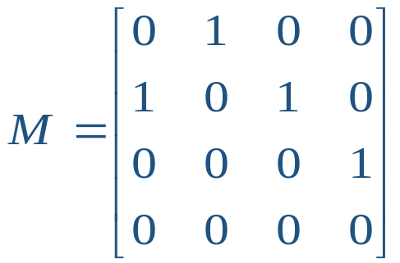
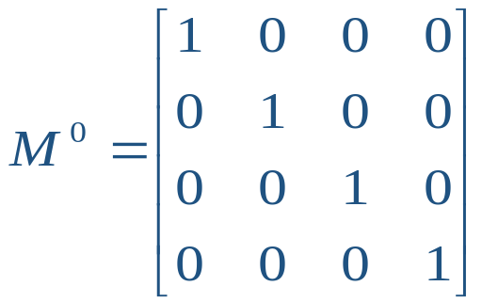
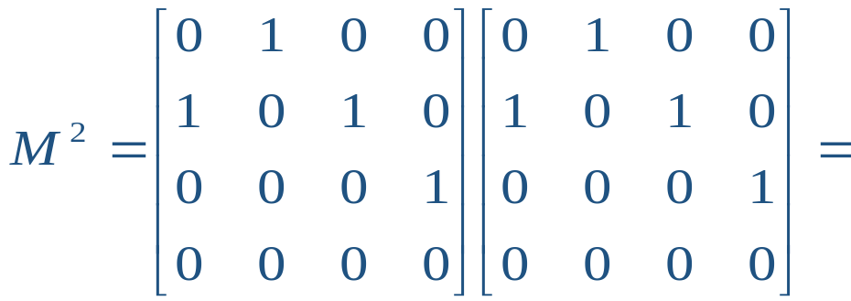
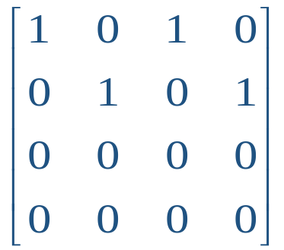
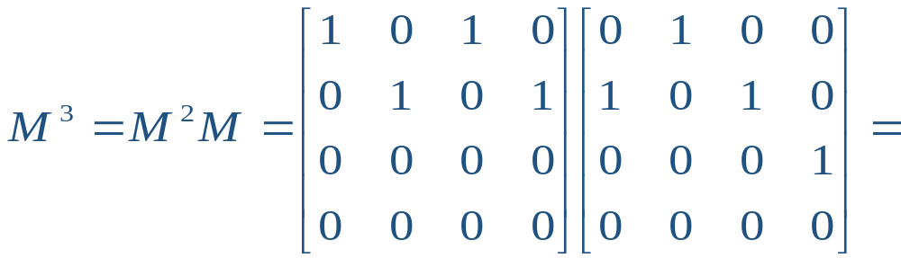
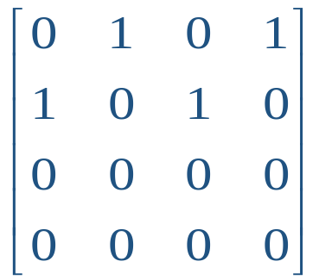
例7.8
设A＝{ a, b, c, d }，R＝{ <a,b>, <b,a>, <b,c>, <c,d> }，求 R的各次幂，分别用关系矩阵和关系图表示。
解答

Slide 42
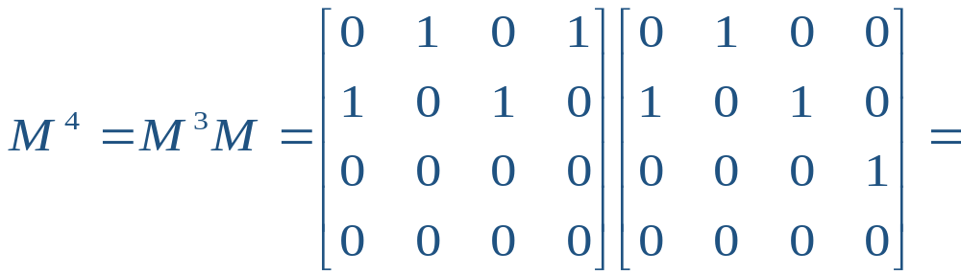
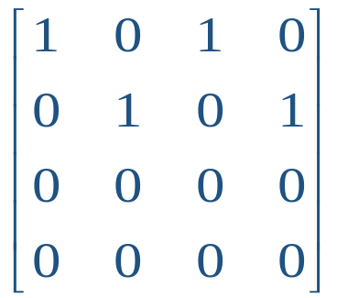
例7.8
因此 M⁴＝M²，即 R⁴＝R²。因此可以得到
R²＝R⁴＝R⁶＝…
R³＝R⁵＝R⁷＝…
R＝{ <a,b>, <b,a>, <b,c>, <c,d> }
用关系图的方法得到 R⁰, R¹, R², R³,…的关系图。

Slide 43



幂运算的性质
设 A 为 n 元集，R 是 A 上的关系，则存在自然数 s和 t, 使得 R^{s}=R^{t}。
定理
7.6
证明
R为A上的关系，对任何自然数k，R^{k}都是A×A的子集。
又知|A×A|=n²，|P(A×A)|= ，
即A×A的不同子集仅 个。
当列出R的各次幂 R⁰ , R¹ , R², …， ，…时，
必存在自然数 s 和 t 使得 R^{s} = R^{t}。
说明
该定理说明有穷集上只有有穷多个不同的二元关系。当 t 足够大时，R^{t} 必与某个R^{s} ( s<t )相等。
如例7.8中的R⁴=R²。

Slide 44
定理7.7
设 R 是 A 上的关系，m, n∈N，则
(1) R^{m} ° R^{n} ＝ R^{m+n}
(2) (R^{m})^{n} ＝ R^{m n}
定理
7.7
证明
(1) 对于任意给定的 m∈N，施归纳于 n。
若 n=0，则有
R^{m} ° R⁰＝
R^{m} ° I_{A}＝
R^{m}＝
R^{m+0}
假设 R^{m} ° R^{n}=R^{m+n}，则有
R^{m} ° R^{n+1}＝
R^{m} °(R^{n} ° R)＝
(R^{m} ° R^{n})°R＝
R^{m+n+1}，
所以对一切 m, n∈N 有 R^{m} ° R^{n}＝R^{m+n}。

Slide 45
定理7.7
设R是A上的关系，m, n∈N，则
(1) R^{m} ° R^{n} ＝ R^{m+n}
(2) (R^{m})^{n} ＝ R^{mn}
定理
7.7
证明
(2) 对于任意给定的 m∈N，施归纳于 n。
若 n=0，则有
(R^{m})⁰＝
I_{A}＝
R⁰＝
R^{m×0}
假设 (R^{m})^{n}＝R^{mn}，则有
(R^{m})^{n+1}＝
(R^{m})^{n} ° R^{m}＝
R^{mn+m}＝
R^{m(n+1)}
所以对一切 m, n∈N 有 (R^{m})^{n} = R^{mn}。

Slide 46
定理7.8
设R是A上的关系, 若存在自然数s,t (s<t )使得R^{s}=R^{t,}, 则
(1) 对任何 k∈N 有 R^{s+k}=R^{t+k}
(2) 对任何 k, i∈N 有 R^{s+kp+i}=R^{s+i}，其中 p=t-s
(3) 令S={R⁰,R¹,…,R^{t-1}}，则对于任意的q∈N有 R^{q}∈S
定理
7.8
证明
(1) R^{s+k}＝R^{s} ° R^{k}＝R^{t} ° R^{k}＝R^{t+k}
(2)对 k 归纳。
若 k=0，则有 R^{s+0p+i}＝R^{s+i}
假设 R^{s+kp+i}＝R^{s+i}，其中 p＝t-s，则
R^{s+(k+1)p+i}＝
R^{s+kp+i+p}＝
R^{s+kp+i} ° R^{p}＝
R^{s+i} ° R^{p}
=R^{s+p+i}
＝R^{s+t-s+i}＝
R^{t+i}＝
R^{s+i}
由归纳法命题得证。

Slide 47
定理7.8
设R是A上的关系, 若存在自然数s,t (s<t )使得R^{s}=R^{t,}, 则
(1) 对任何 k∈N 有 R^{s+k}=R^{t+k}
(2) 对任何 k, i∈N 有 R^{s+kp+i}=R^{s+i}，其中 p=t-s
(3) 令S={R⁰,R¹,…,R^{t-1}}，则对于任意的q∈N有 R^{q}∈S
定理
7.8
证明
(3)任取 q∈N，若 q<t，显然有 R^{q}∈S，
若 q≥t，则存在自然数 k 和 i 使得
q＝s+kp+i
其中 0≤i≤p-1, p＝t-s。于是
R^{q}＝R^{s+kp+i}＝R^{s+i}
而 s+i≤s+p-1
＝s+t-s-1
＝t-1
这就证明了 R^{q}∈S。

Slide 48
定理7.8的说明
有穷集 A 上的关系 R 的幂序列 R⁰ , R¹ , … 是一个周期性变化的序列。就象正弦函数一样，利用它的周期性可以将R的高次幂化简为 R 的低次幂。
例7.9 设A={ a, b, d, e, f }，R={ <a, b>,<b, a>,<d, e>,<e, f>,<f, d> }。求出最小的自然数 m 和 n ，使得 m<n 且 R^{m}=R^{n}。
解答
由R的定义可以看出A中的元素可分成两组，即{a, b}和{d,e,f}。它们在R的右复合运算下有下述变化规律：
a→b→a→b …
d→e→f→d→e→f …
对于 a 或 b , 每个元素的变化周期是2。对于d,e, f，每个元素的变化周期是 3。因此必有 R^{m}=R^{m+6}，其中 6 是 2 和 3 的最小公倍数。取 m=0, n=6 即满足题目要求。

Slide 49
本章内容
7.1 有序对与笛卡儿积
7.2 二元关系
7.3 关系的运算
7.4 关系的性质
7.5 关系的闭包
7.6 等价关系与划分
7.7 偏序关系

Slide 50
7.4 关系的性质
自反性
反自反性
对称性
反对称性
传递性

Slide 51
自反性和反自反性
设 R 为 A 上的关系，
(1) 若 ∀x (x∈A→<x, x>∈R)，则称 R 在 A 上是自反(reflexivity)的。
(2) 若 ∀x (x∈A→<x, x>∉R)，则称 R 在 A 上是反自反(irreflexivity)的。
定义
7.11
举例
全域关系 E_{A}，恒等关系 I_{A}，小于等于关系 L_{A}，整除关系D_{A} 都是为A上的自反关系。
包含关系 R 是给定集合族 A 上的自反关系。
小于关系和真包含关系都是给定集合或集合族上的反自反关系。

Slide 52
例7.10
设A={ 1, 2, 3 }，R₁，R₂，R₃是A上的关系，其中
R₁＝{ <1, 1>, <2, 2> }
R₂＝{ <1, 1>, <2, 2>, <3, 3>, <1, 2> }
R₃＝{ <1, 3> }
说明R₁, R₂和R₃是否为A上的自反关系和反自反关系。
解答
R₁既不是自反的也不是反自反的
R₂是自反的
R₃是反自反的

Slide 53
对称性和反对称性
设 R 为 A 上的关系，
(1) 若∀x∀y (x, y∈A∧<x, y>∈R → <y, x>∈R)，则称R 为 A 上对称(symmetry)的关系。
(2) 若∀x∀y (x, y∈A∧<x, y>∈R∧<y, x>∈R → x=y)，则称R为A上的反对称(antisymmetry)关系。
定义
7.12
举例
A 上的全域关系 E_{A}，恒等关系 I_{A} 和空关系都是 A 上的对称关系。
恒等关系 I_{A} 和空关系也是 A 上的反对称关系。
但全域关系 E_{A} 一般不是 A 上的反对称关系，除非 A为单元集或空集。

Slide 54
例7.11
设A＝{ 1, 2, 3 }, R₁ , R₂ , R₃ 和 R₄ 都是A上的关系，其中
R₁＝{ <1, 1>, <2, 2> }
R₂＝{ <1, 1>, <1, 2>, <2, 1> }
R₃＝{ <1, 2>, <1, 3> }
R₄＝{ <1, 2>, <2, 1>, <1, 3> }
说明 R₁ , R₂ , R₃ 和 R₄ 是否为 A 上对称和反对称的关系。
R₁ 既是对称也是反对称的。
R₂ 是对称的但不是反对称的。
R₃ 是反对称的但不是对称的。
R₄ 既不是对称的也不是反对称的。
解答

Slide 55
传递性
设 R 为 A 上的关系，若
∀x∀y∀z(x,y,z∈A∧<x,y>∈R∧<y,z>∈R→<x,z>∈R)
则称 R 是 A 上的传递(transitivity)关系。
定义
7.13
举例
A 上的全域关系 E_{A} ，恒等关系 I_{A} 和空关系都是 A 上的传递关系。
小于等于关系，整除关系和包含关系也是相应集合上的传递关系。
小于关系和真包含关系仍旧是相应集合上的传递关系。

Slide 56
例7.12
设 A＝{ 1, 2, 3} , R₁ , R₂ , R₃ 是A上的关系，其中
R₁＝{ <1, 1>, <2, 2> }
R₂＝{ <1, 2>, <2, 3> }
R₃＝{ <1, 3> }
说明 R₁ , R₂ 和 R₃ 是否为 A 上的传递关系。
R₁ 是 A 上的传递关系
R₂ 不是 A 上的传递关系
R₃ 是 A 上的传递关系
解答

Slide 57
关系性质的等价描述
设 R 为 A 上的关系，则
(1) R 在 A 上自反当且仅当 I_{A} ⊆ R
(2) R 在 A 上反自反当且仅当 R∩I_{A}＝∅
(3) R 在 A 上对称当且仅当 R＝R⁻¹
(4) R 在 A 上反对称当且仅当 R∩R⁻¹ ⊆ I_{A}
(5) R 在 A 上传递当且仅当 R°R⊆R
定理
7.9
分析
关系性质的证明方法
利用该定理可以从关系的集合表达式来判断或证明
关系的性质。

Slide 58
定理7.9 (1)的证明
(1) R 在 A 上自反当且仅当 I_{A} ⊆ R
必要性。
任取 <x, y>，有
<x, y>∈I_{A}
⇒ x, y∈A ∧ x＝y
⇒ <x, y>∈R
所以 I_{A} ⊆ R
充分性。
任取 x，有
x∈A
⇒ <x, x>∈I_{A}
⇒ <x, x>∈R
所以 R 在 A 上是自反的。

Slide 59
定理7.9 (2)的证明
(2) R 在 A 上反自反当且仅当 R∩I_{A}＝∅
必要性。用反证法。
假设 R∩I_{A}≠∅，
必存在 <x, y>∈R∩I_{A}。
由于 I_{A} 是 A 上恒等关系，
可知 x∈A 且 <x, x>∈R。
与 R 在 A 上是反自反的相矛盾。
充分性。
任取 x，有
x∈A
⇒ <x, x>∈I_{A}
⇒ <x, x>∉R (R∩I_{A}= ∅)
所以 R 在 A上 是反自反的。

Slide 60
定理7.9 (3)的证明
(3) R 在 A 上对称当且仅当 R＝R⁻¹
必要性。
任取 <x, y>，有
<x, y>∈R
⇔ <y, x>∈R (因为R在A上对称)
⇔ <x, y>∈R⁻¹
所以 R＝R⁻¹
充分性。
任取 <x, y>，
由 R＝R⁻¹ 得
<x, y>∈R
⇒ <y, x>∈R⁻¹
⇒ <y, x>∈R (因为R＝R⁻¹ )
所以 R在A上是对称的。

Slide 61
定理7.9 (4)的证明
(4) R 在 A 上反对称当且仅当 R∩R⁻¹ ⊆ I_{A}
必要性。
任取 <x, y>，有
<x, y>∈R∩R⁻¹
⇒ <x, y>∈R ∧ <x, y>∈R⁻¹
⇒ <x, y>∈R ∧ <y, x>∈R
⇒ x＝y ( R是反对称的 )
⇒ <x, y>∈I_{A}
所以 R∩R⁻¹ ⊆I_{A}
充分性。
任取 <x, y>, 则有
<x, y>∈R ∧ <y, x>∈R
⇒ <x, y>∈R ∧ <x, y>∈R⁻¹
⇒ <x, y>∈R∩R⁻¹
⇒ <x, y>∈I_{A} (R∩R⁻¹ ⊆I_{A})
⇒ x＝y
所以 R在A上是反对称的。

Slide 62
定理7.9 (5)的证明
(5) R 在 A 上传递当且仅当 R°R⊆R
必要性。任取 <x, y>，有
<x, y>∈R°R
⇒ ∃t ( <x, t> ∈R ∧ <t, y>∈R)
⇒ <x, y>∈R (因为R在A上是传递的)
所以 R°R⊆R。
充分性。任取 <x, y>, <y, z>∈R，则
<x, y>∈R ∧ <y, z>∈R
⇒ <x, z>∈R°R
⇒ <x, z>∈R (因为R°R⊆R)
所以 R 在 A 上是传递的。

Slide 63
例7.13
设 A 是集合，R₁ 和 R₂ 是 A 上的关系，证明：
(1)若R₁, R₂是自反的和对称的，则R₁∪R₂也是自反的和对称的。
(2)若R₁和R₂是传递的，则R₁∩R₂也是传递的。
证明
(1) 由于 R₁ 和 R₂ 是A上的自反关系，故有
I_{A} ⊆ R₁ 和 I_{A} ⊆ R₂
从而得到 I_{A} ⊆ R₁∪R₂。
根据定理7.9 可知 R₁∪R₂ 在 A 上是自反的。
再由 R₁ 和 R₂ 的对称性有
R₁＝R₁⁻¹ 和 R₂＝R₂⁻¹
根据练习七第18题的结果有
(R₁∪R₂)⁻¹＝R₁⁻¹∪R₂⁻¹＝R₁∪R₂
从而证明了 R₁∪R₂ 也是 A 上对称的关系。

Slide 64
例7.13 (2)的证明
(2)若 R₁ 和 R₂ 是传递的，则 R₁∩R₂ 也是传递的。
证明
由 R₁ 和 R₂ 的传递性有
R₁ ° R₁ ⊆ R₁ 和 R₂ ° R₂ ⊆ R₂
再使用定理7.4 得
(R₁∩R₂)°(R₁∩R₂)
⊆ R₁ ° R₁∩R₁ ° R₂∩R₂ ° R₁∩R₂ ° R₂
⊆(R₁∩R₂)∩R₁ ° R₂∩R₂ ° R₁
(将前面的包含式代入)
⊆ R₁∩R₂
从而证明了 R₁∩R₂ 也是 A 上的传递关系。

Slide 65
关系性质的特点
 | 自反性 | 反自反性 | 对称性 | 反对称性 | 传递性
定义 | x∈A→ <x, x>∈R | x∈A→ <x, x>∉R | <x, y>∈R → <y, x>∈R | <x, y>∈R ∧<y, x>∈R → x=y | <x,y>∈R ∧<y,z>∈R→<x,z>
集合表达式 | I_{A} ⊆ R | R∩I_{A}＝∅ | R＝R⁻¹ | R∩R⁻¹ ⊆ I_{A} | R°R⊆R
关系矩阵 | 主对角线元素全是1 | 主对角线元素全是0 | 矩阵是对称矩阵 | 若 r_{ij}＝1，且 i≠j，则r_{ji}＝0 | 对M²中1所在位置，M中相应的位置都是1
关系图 | 每个顶点都有环 | 每个顶点都没有环 | 如果两个顶点之间有边，一定是一对方向相反的边(无单边) | 如果两点之间有边，一定是一条有向边(无双向边) | 如果顶点 x_{i}到 x_{j} 有边，x_{j} 到 x_{k} 有边，则从 x_{i}到 x_{k} 也有边

Slide 66
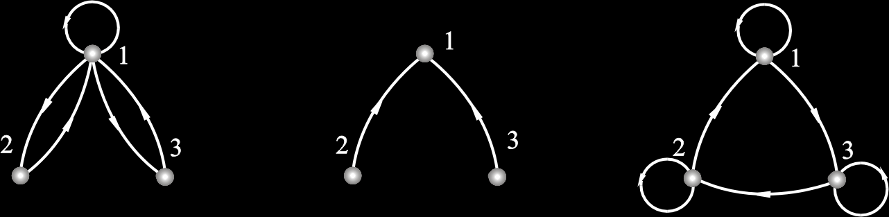
例7.14 判断下图中关系的性质，并说明理由。
 | 自反性 | 反自反性 | 对称性 | 反对称性 | 传递性
1
2
3
×
×
√
×
×
×
√
×
√
√
√
×
×
√
×

Slide 67
关系的性质和运算之间的关系
 | 自反性 | 反自反性 | 对称性 | 反对称性 | 传递性
R₁⁻¹ | √ | √ | √ | √ | √
R₁∩R₂ | √ | √ | √ | √ | √
R₁∪R₂ | √ | √ | √ | × | ×
R₁－R₂ | × | √ | √ | √ | ×
R₁ ° R₂ | √ | × | × | × | ×

Slide 68
问题
波士顿
芝加哥
圣地亚哥
丹佛
纽约
底特律
如果存在一条从数据中心a到b的电话线，<a,b>就属于关系R。
如何确定从一个中心是否有一条电话线(可能不直接)链接到另一个中心？
通过构造包含 R 的最小的传递关系来找出每一对有着联系的数据中心，这个关系叫做 R 的传递闭包。

Slide 69
关系的闭包(简单了解)
闭包 (closure) 的定义
闭包的构造方法
闭包的性质
闭包的相互关系

Slide 70
闭包的定义
设 R 是非空集合 A 上的关系，R 的传递闭包是 A 上的关系 R' ，使得 R' 满足以下条件：
(1) R'是传递的
(2) R⊆R'
(3) 对A上任何包含 R 的传递关系 R'' ，有R' ⊆ R''。
定义
7.14
说明
一般将 R 的自反闭包记作 r(R)，对称闭包 s(R)，传递闭包记作 t(R)。

Slide 71
闭包的构造
设 R 是非空集合 A 上的关系，则有：
(1) r(R) = R∪R⁰
(2) s(R) = R∪R⁻¹
(3) t(R) = R∪R² ∪R³∪…
定理
7.10

Slide 72
闭包的性质
设 R₁ 和 R₂是非空集合 A 上的关系, 且R₁ ⊆ R₂，则：
(1) r(R₁) ⊆ r(R₂)
(2) s(R) ⊆ s(R₂)
(3) t(R) ⊆ t(R₂)
定理
7.12

Slide 73
本章内容
7.1 有序对与笛卡儿积
7.2 二元关系
7.3 关系的运算
7.4 关系的性质
7.5 关系的闭包
7.6 等价关系与划分
7.7 偏序关系

Slide 74
7.6 等价关系与划分
设 R 为非空集合A上的关系。如果 R 是自反的、对称的和传递的，则称 R 为 A 上的等价关系(equivalent relation)。设 R 是一个等价关系，若<x, y>∈R，称 x 等价于 y，记做 x ～ y。
定义
7.15
举例
(1) 平面上三角形集合中，三角形的相似关系。
(2) 住校学生的“同寝室关系”是等价关系。

Slide 75
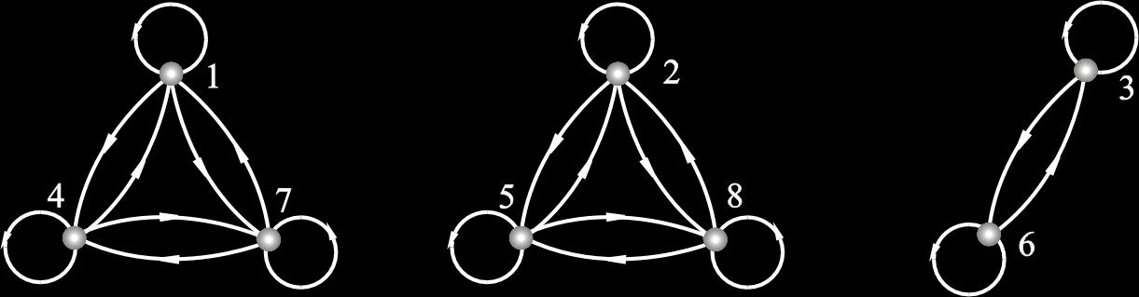
例7.16
设 A＝{ 1, 2, …, 8 }，如下定义 A 上的关系 R：
R＝{ <x, y> | x, y∈A ∧ x≡y (mod 3) }
其中 x≡y (mod 3) 叫做 x 与 y 模 3 相等，即 x 除以 3 的余数与 y除以 3 的余数相等。验证 R 为 A 上的等价关系。
∀x∈A， 有 x≡x (mod 3)
∀x, y∈A， 若 x≡y (mod 3)，则有 y≡x (mod 3)
∀x, y, z∈A， 若 x≡y (mod 3)，y≡z (mod 3)，则有 x≡z (mod 3)

Slide 76
等价类
定义
7.16
设 R 为非空集合 A 上的等价关系，∀x∈A，令
[x]_{R} = { y | y∈A ∧ xRy }
称[x]_{R}为 x 关于 R 的等价类，简称为 x 的等价类，简记为 [x] 或 x 。
x 的等价类是 A 中所有与 x 等价的元素构成的集合。
例7.16 中的等价类是：
[1]＝[4]＝[7]＝{ 1, 4, 7 }
[2]＝[5]＝[8]＝{ 2, 5, 8 }
[3]＝[6]＝{ 3, 6 }

Slide 77
整数集合Z上的模 n 等价关系
设x是任意整数，n为给定的正整数，则存在唯一的整数q和r，使得
x＝qn + r
其中 0≤ r ≤n-1，称 r 为 x 除以 n 的余数。
例如 n＝3，那么 -8 除以 3 的余数为 1，因为 -8＝-3×3+1
对于任意的整数 x 和 y，定义模 n 相等关系～
x ～ y ⇔ x ≡ y ( mod n )
不难验证它是整数集合 Z 上的等价关系。
将 Z 中的所有整数根据它们除以 n 的余数分类如下：
余数为 0 的数，其形式为 nz，z∈Z
余数为 1 的数，其形式为 nz+1，z∈Z
…
余数是 n-1 的数，其形式为 nz+n-1，z∈Z
以上构成了 n 个等价类，使用等价类的符号可记为
[ i ]＝{ nz+i | z∈Z }，i = 0, 1, … , n-1

Slide 78
等价类的性质
定理
7.14
设 R 是非空集合 A 上的等价关系，则
(1) x∈A，[x] 是 A 的非空子集。
(2) x, y∈A，如果 xRy，则 [x]＝[y]。
(3) x, y∈A，如果 < x, y > ∉R，则 [x] 与 [y] 不交。
(4) ∪{[x] | x∈A}＝A。
证明
(1) 由等价类的定义可知， ∀x∈A 有 [x]⊆A。
又由于等价关系的自反性有 x∈[x]，即 [x] 非空。

Slide 79
定理7.14
(2)∀ x, y∈A，如果 xRy，则 [x] = [y]。
任取 z，则有
z∈[x]
⇒ <x, z>∈R
⇒ <z, x>∈R (因为R是对称的)
⇒ <z, x>∈R ∧ <x, y>∈R
⇒ <z, y>∈R (因为R是传递的)
⇒ <y, z>∈R (因为R是对称的)
⇒ z∈[y]。
所以 [x]⊆[y]。
同理可证 [y]⊆[x]。
因此，[x]=[y]。

Slide 80
定理7.14
(3) ∀x, y∈A，如果 <x, y> ∉ R，则 [x] 与 [y] 不交。
假设 [x]∩[y]≠∅ ，
则存在 z∈[x]∩[y]，
从而有 z∈[x]∧z∈[y]，
即 <x, z>∈R ∧ <y, z>∈R 成立。
根据 R 的对称性和传递性，必有 <x, y>∈R，
与 <x, y>∉R 矛盾，
即假设错误，原命题成立。

Slide 81
定理7.14
(4)∪{ [x] | x∈A }＝A。
先证 ∪{ [x] | x∈A } ⊆ A
任取 y，y∈∪{ [x] | x∈A}
⇒ ∃x ( x∈A ∧ y∈[x] )
⇒ y∈A (因为[x]⊆A)
从而有∪{ [x] | x∈A } ⊆ A。
再证 A⊆∪{ [x] | x∈A }
任取 y，y∈A ⇒ y∈[y] ∧ y∈A
⇒ y∈∪{ [x] | x∈A }
从而有 A⊆{ [x] | x∈A } 成立。
综上所述得 ∪{ [x] | x∈A }＝A。

Slide 82
商集
设 R 为非空集合 A 上的等价关系，以 R 的所有等价类作为元素的集合称为 A 关于 R 的商集(quotient set)，记做 A/R，即
A/R = { [x]_{R} | x∈A}
定义
7.17
例7.16 中的商集为
{ { 1, 4, 7 }, { 2, 5, 8 }, { 3, 6 } }
整数集合 Z 上模 n 等价关系的商集是
{ {nz+i | z∈Z} | i = 0, 1, …, n-1 }

Slide 83
划分
设 A 为非空集合，若 A 的子集族 π(π⊆P(A)，是A 的子集构成的集合) 满足下面的条件：
(1) ∅∉π
(2) ∀x∀y ( x, y∈π∧ x≠y →x∩y＝∅ )
(3) ∪π=A
则称π是 A 的一个划分 (partitions)，称π中的元素为 A 的划分块。
定义
7.17
设集合π是A的非空子集的集合，若这些非空子集两两
不相交，且它们的并等于A，则称π是集合A的划分。

Slide 84
例7.17
设A＝{ a, b, c, d }，给定π₁, π₂, π₃, π₄, π₅, π₆, π₇, π₈ 如下：
π₁={ { a, b, c }, {d} }
π₂={ { a, b } , { c }, {d} }
π₃={ { a }, { a, b, c, d } }
π₄={ { a, b }, { c } }
π₅={ ∅, { a, b }, { c, d } }
π₆={ { a, { a } }, { b, c, d }}
π₇={ { a, b, c, d } }
π₈={ {a}, {b}, {c}, {d} }
判断哪一个是A的划分
π₁,π₂, π₇, π₈是A的划分，其它都不是A的划分。
因为π₃中的子集 { a } 和 { a, b, c, d } 有交，∪π₄≠A，π₅中含有空集，而π₆根本不是A的子集族。

Slide 85
商集与划分
商集就是 A 的一个划分，并且不同的商集将对应于不同的划分。
任给 A 的一个划分π，如下定义 A 上的关系 R：
R={ <x, y> | x, y∈A ∧ x 与 y 在π的同一划分块中}
则不难证明 R 为 A 上的等价关系，且该等价关系所确定的商集就是π。
由此可见，A 上的等价关系与 A 的划分是一一对应的。

Slide 86

例7.18
给出A＝{ 1, 2, 3 }上所有的等价关系
这些划分与A上的等价关系之间的一一对应是：
π₁ 对应于全域关系E_{A}，
π₅ 的对应于恒等关系I_{A}，
π₂ , π₃ 和 π₄ 分别对应于等价关系 R₂, R₃ 和 R_{4。} 其中
R₂={<2,3>,<3,2>}∪I_{A}
R₃={<1,3>,<3,1>}∪I_{A}
R₄={<1,2>,<2,1>}∪I_{A}

Slide 87
例题
例题 问集合A＝{ a, b, c, d }上有多少个不同的等价关系？
解答 只要求出A上的全部划分，即为等价关系。
划分为一个块的情况：1 种，即{ a, b, c, d }
划分为两个块的情况：7 种，即
{ { a, b }, { c, d } }，{ { a, c },{ b, d } }，{ { a, d }, { b, c} }
{ { a },{ b, c, d } }，{ { b }, { a, c, d } }，{ { c }, { a, b, d } }，
{ { d }, { a, b, c } }
划分为三个块的情况：6种，即
{ { a, b}, { c }, { d } }, { { a, c }, { b }, { d } }, { { a, d }, { b }, {c}},
{ { a }, { b }, {c, d} }, { { a }, { c }, { b, d } }，{ { a }, { d }, {b,c}}
划分为四个块的情况：1种，即{a}, {b}, {c}, {d}}
因此，共有 15 种不同的等价关系。

Slide 88
7.7 偏序(partial order)关系
设R为非空集合A上的关系。如果R是自反的、反对称的和传递的，则称R为A上的偏序关系，记作≤。
设≤为偏序关系，如果<x, y>∈≤，则记作 x≤y，读作“ x小于或等于y ”。
定义
7.19
这里的 “小于或等于” 不是指数的大小，而是在偏序关系中的顺序性。x “小于或等于” y 的含义是：依照这个序，x 排在 y 的前边或者 x 就是 y。
根据不同偏序的定义，对序有着不同的解释。
举例
集合A上的恒等关系I_{A} 小于或等于关系
整除关系 包含关系

Slide 89
可比
设 R 为非空集合 A 上的偏序关系，定义
(1) ∀x, y∈A，x＜y ⇔ x≤y ∧ x≠y。
(2) ∀x, y∈A，x 与 y 可比 ⇔ x≤y ∨y≤x。
其中 x＜y 读作 x “小于” y。这里所说的“小于”是指在偏序中 x 排在 y 的前边。
定义
7.20
在具有偏序关系的集合 A 中任取两个元素 x 和 y，可能有下述几种情况发生：
x＜y ( 或y＜x )，x＝y，x 与 y 不是可比的。
举例
A＝{ 1, 2, 3 }，≤是 A 上的整除关系，则有
1＜2，1＜3，
1=1，2=2，3=3，
2 和 3 不可比。

Slide 90
全序关系
设 R 为非空集合 A 上的偏序关系，如果 ∀x, y∈A，x与 y 都是可比的，则称 R 为 A 上的全序关系 (或线序关系)。
定义
7.21
举例
数集上的小于或等于关系是全序关系，因为任何两个数总是可比大小的。
整除关系一般来说不是全序关系，如集合 {1, 2, 3} 上的整除关系就不是全序关系，因为 2 和 3 不可比。

Slide 91
偏序集
定义
7.22
集合 A 和 A 上的偏序关系 ≤ 一起叫做偏序集，记作 < A, ≤>。
举例
整数集合 Z 和数的小于或等于关系 ≤ 构成偏序集< Z, ≤> 。
集合 A 的幂集 P(A) 和包含关系 R⊆ 构成偏序集
< P(A), R⊆>。

Slide 92
覆盖(cover)
定义
7.23
设 < A, ≤ >为偏序集。∀ x, y ∈A，如果 x ＜ y 且不存在 z∈A 使得 x ＜ z ＜ y，则称 y 覆盖 x。
举例
{ 1, 2, 4, 6 }集合上的整除关系，
有 2 覆盖 1，4 和 6 都覆盖 2。但 4 不覆盖 1，因为有1＜2＜4。6也不覆盖4，因为4＜6不成立。

Slide 93
哈斯图(Hasse diagram)
利用偏序关系的自反性、反对称性和传递性所得到的偏序集合图，称为哈斯图。
画偏序集 <A, ≤> 的哈斯图的方法
  (1) 用小圆圈代表元素。
  (2) ∀x, y∈A，若 x＜y，则将 x 画在 y 的下方。
  (3)对于 A 中的两个不同元素 x 和 y，如果 y 覆盖 x，就用一条线段连接 x 和 y。

Slide 94
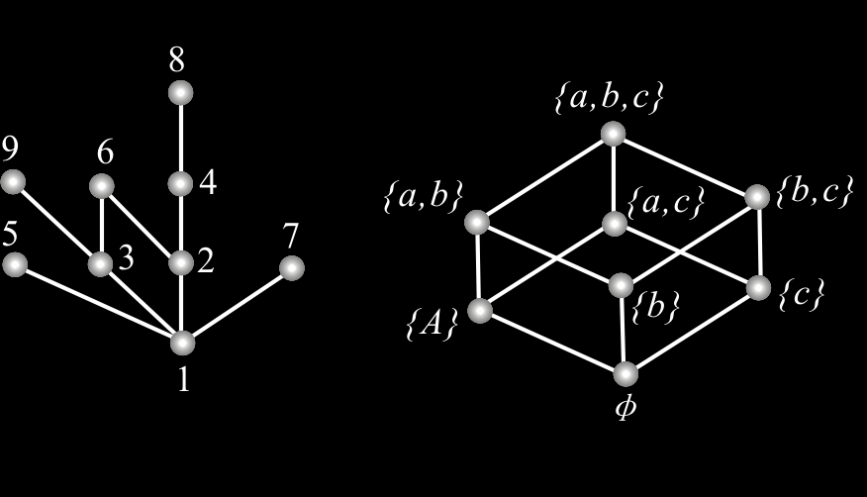
例7.19
画出偏序集 <{1, 2, 3, 4, 5, 6, 7, 8, 9}，R_{整除}> 和 < P({a, b, c}), R⊆ >的哈斯图。

Slide 95
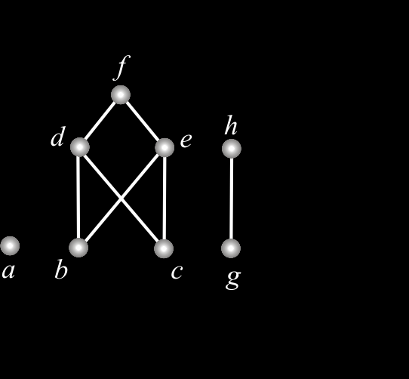
例7.20
已知偏序集 <A, R> 的哈斯图如右图所示，试求出集合 A 和关系 R 的表达式。
解答
A={ a, b, c, d, e, f, g, h}
R={ <b, d>, <b, e>,<b, f >, <c, d>,
<c, e>, <c, f >, <d, f >, <e, f >,
<g, h> }∪I_{A}

Slide 96
偏序集中的特殊元素
设 <A, ≤> 为偏序集，B⊆A，y∈B。
(1)若∀x(x∈B→y≤x)成立，则称y为B的最小元。
(2)若∀x(x∈B→x≤y)成立，则称y为B的最大元。
(3)若∀x(x∈B∧x≤y→x＝y)成立，则称y为B的极小元。
(4)若∀x(x∈B∧y≤x→x＝y)成立，则称y为B的极大元。
定义
7.24
24
36
B | 最大元 | 最小元 | 极大元 | 极小元
{2,3,6,12,24,36}
{6,12}
{2,3,6}
{6}
12
无 无 24, 36 2,3
12 6 12 6
6
6 无 6 2,3
6 6 6 6
2
3

Slide 97
特殊元素的性质
最小元是 B 中最小的元素，它与 B 中其它元素都可比。
极小元不一定与 B 中元素可比，只要没有比它小的元素，它就是极小元。
对于有穷集 B，极小元一定存在，但最小元不一定存在。最小元如果存在，一定是唯一的。
极小元可能有多个，但不同的极小元之间是不可比的 (无关系)。
如果 B 中只有一个极小元，则它一定是 B 的最小元。
哈斯图中，集合 B 的极小元是 B 中各元素中的最底层。

Slide 98
例7.21
设偏序集<A,≤>如右图所示，求A的极小元、最小元、极大元、最大元。
解答
极小元：a, b, c, g
极大元：a, f, h。
没有最小元与最大元
哈斯图中的孤立顶点既是极小元也是极大元。

Slide 99
例7.22
设X为集合，A＝P(X)－{∅}－{X}，且A≠∅。若 |X| ＝ n，问：
(1) 偏序集 < A, R⊆ > 是否存在最大元？
(2) 偏序集 < A, R⊆ > 是否存在最小元？
(3) 偏序集 < A, R⊆ > 中极大元和极小元的一般形式是什么？并说明理由。
解答 <A, R⊆>不存在最小元和最大元，因为 n≥2。
考察幂集 P(X) 的哈斯图，最底层的顶点是空集，记作第0层。由底向上，第1层是单元集，第2层是二元子集，…由|X|=n，则第 n-1 层是 X 的 n-1 元子集，第 n 层，也就是最高层只有一个顶点 X。偏序集<A,R⊆> 与 <P(X),R⊆> 相比，恰好缺少第0层与第n层 (因为X是n元集)。因此<A,R⊆>的极小元就是X的所有单元集，即{x}，x∈X；而极大元恰好少一个元素，即X-{x}，x∈X。

Slide 100
上界、下界
定义
7.25
设 <A, ≤> 为偏序集，B⊆A，y∈A。
(1) 若 ∀x ( x∈B → x≤y )成立，则称 y 为B的上界。
(2) 若 ∀x ( x∈B→ y≤x )成立，则称 y 为B的下界。
(3) 令C＝{ y | y 为B的上界}，则称C的最小元为B的最小上界或上确界。
(4) 令D＝{ y | y 为B的下界}，则称D的最大元为B的最大下界或下确界。

Slide 101
上界与下界举例
72
24
36
B | 上界 | 下界 | 上确界 | 下确界
{2,3,6,12,24,36}
{6,12}
{2,3,6}
{6}
无 无 无 无
12
12,24,36 2,3,6 12 6
6
6,12,24,36 无 6 无
2
3
6,12,24,36 2,3,6 6 6
1
考虑右图中的偏序集。
令B＝{b, c, d}，
则B的下界和最大下界都不存在，
上界有 d 和 f ，最小上界为 d。

Slide 102
上界与下界的性质
B 的最小元一定是 B 的下界，同时也是 B 的最大下界。
B 的最大元一定是 B 的上界，同时也是 B 的最小上界。反之？
B 的下界不一定是 B 的最小元，因为它可能不是 B 中的元素。
B 的上界也不一定是 B 的最大元。
B 的上界、下界、最小上界、最大下界都可能不存在。如果存在，最小上界与最大下界是唯一的。

Slide 103
偏序关系的实例—调度问题
给定有穷的任务集 T 和 m 台相同的机器，T 上存在偏序关系≤，
如果 t₁<t₂，那么任务 t₁ 完成以后 t₂ 才能开始工作。
∀t∈T，
l(t) 表示完成任务 t 所需要的时间，
d(t) 表示任务 t 的截止时间，
l(t), d(t)∈Z⁺。
设开始时间为 0，
f:T→{0, 1, …} 表示任务集 T 的一个调度方案，
其中 f(t)表示任务 t 的开始时间。
D =max{ f(t)+l(t) | t∈T } 表示完成所有任务的最终时间。

Slide 104
偏序关系的实例—调度问题
假设每项任务都可以安排在任何一台机器上进行工作，
如果 f 满足下述三个条件，则称 T 为可行调度。
(1)∀t∈T，f(t)+l(t)≤d(t)
（表示每项任务都要在截至时间内完成）
(2)∀i，0≤i≤D, |{t∈T | f(t)≤i<f(t)+l(t)}|≤m
（表示任何时刻同时工作的机器台数不超过 m）
(3)∀t, t′∈T, t＜t′ ⇒ f(t)+l(t)≤f(t′)
（表示任务安排必须满足任务集的偏序约束）
求使得 D 最小的可行调度。

Slide 105
例7.23
t₆
t₅
t₄
设m＝2，T＝{t₁, t₂, …, t₆}，每项任务的截止时间都等于 7。去掉自反成分，T 的偏序约束如右图所示。每个任务结点中的数字表示完成该任务所用的时间。
1
1
2
1
2
t₃
t₂
下图中给出了两个可行的调度方案。
1
t₆
t₄
t₂
t₁
t₁
t₅
t₃
∅
D＝6
t₄
t₂
t₁
D＝5
t₆
t₅
t₃
∅

Slide 106
本章主要内容
有序对与卡氏积
二元关系（包括空关系，恒等关系，全域关系等）及其表示（关系矩阵，关系图）
关系的五种性质（自反性，反自反性，对称性，反对称性，传递性）
二元关系的幂运算
关系的三种闭包（自反闭包，对称闭包，传递闭包）
等价关系和划分（包括等价类，商集，划分块等）
偏序关系（包括哈斯图，最大元，最小元，极大元，极小元，上界，下界，最小上界，最大下界等）

Slide 107
本章学习要求
掌握：有序对及卡氏积的概念及卡氏积的性质
掌握：二元关系，A 到 B 的二元关系，A上的二元关系，关系的定义域和值域，关系的逆，关系的合成，关系在集合上的限制，集合在关系下的象等概念，掌握关系的定义域、值域、逆、合成、限制、象等的主要性质
掌握：关系矩阵与关系图的概念及求法
掌握：集合A上的二元关系的主要性质（自反性，反自反性，对称性，反对称性，传递性）的定义及判别法，对某些关系证明它们有或没有中的性质

Slide 108
本章学习要求
掌握：A上二元关系的 n 次幂的定义及主要性质
掌握A上二元关系的自反闭包、对称闭包、传递闭包的定义及求法
掌握：等价关系、等价类、商集、划分、等概念，以及等价关系与划分之间的对应
掌握：偏序关系、偏序集、哈斯图、最大元、最小元、极大元、极小元、上界、下界、上确界、下确界等概念

Slide 109
作业
习题七
1, 2, 4, 7, 8, 13, 14, 15, 17, 20, 22, 26, 31, 32, 35, 36,
39, 40, 41, 42, 43, 45, 46, 48, 49

Slide 110

关系性质的证明
通常的证明方法是利用定义证明。
R 在 A 上自反
任取 x，有
x∈A ⇒ ………………………………… ⇒ <x, x>∈R
R 在 A 上对称
任取 <x, y>，有
<x, y>∈R ⇒ …………………………… ⇒ <y, x>∈R
R 在 A 上反对称
任取 <x, y>，有
<x, y>∈R ∧ <y, x>∈R ⇒ …………… ⇒ x＝y
R 在 A 上传递
任取 <x, y>, <y, z>，有
<x, y>∈R ∧ <y, z>∈R ⇒ …………… ⇒ <x, z>∈R

